Slide 1
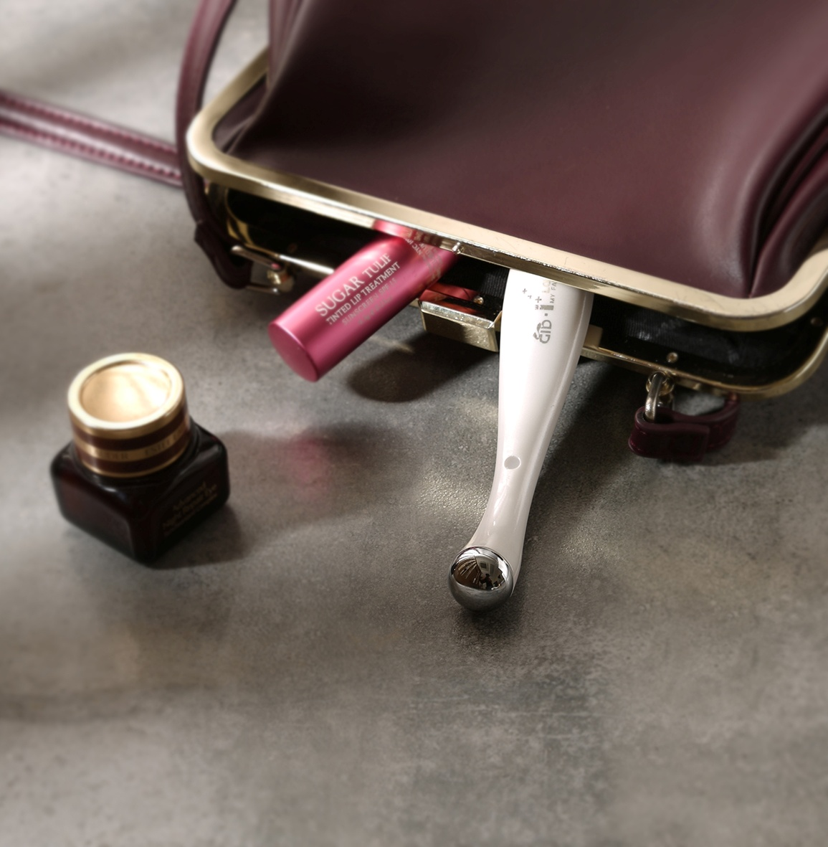

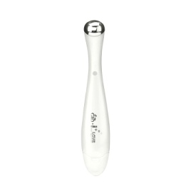

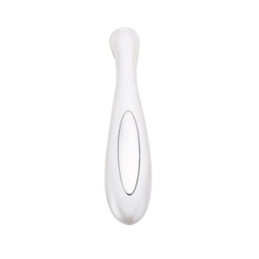
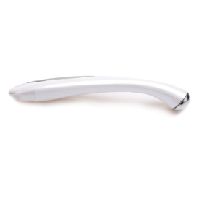
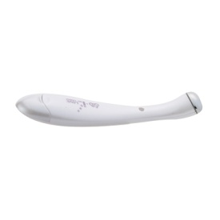
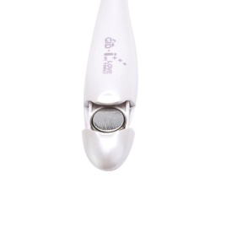

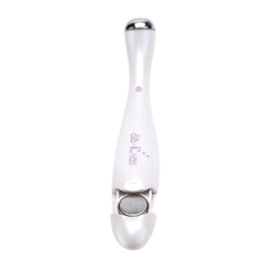
市场参考价： 105.00
批发价：37.00
GD-E005V
爱家 眼部按摩仪
产品参数 ：0.1W
装箱明细 ：50pcs/箱
包装尺寸 ：16×7×3cm
功能简介：
·祛除眼部皱纹
·震动按摩缓解疲劳
·小巧轻便易于携带
·增加细胞活力，淡化细纹
订购品，尚有部分库存。
出完库存不再备货，再订货需起订量

